Slide 1
ZÁPOR

Slide 2
Opakujeme
Druhy vět podle postoje mluvčího
Druhy vět podle postoje mluvčího - Třídění skupin
VJ, VD, VE
Věta jednočlenná, dvojčlenná, větný ekvivalent - Třídění skupin

Slide 4
ZÁPOR

Slide 8
PROCVIČENÍ
PL
Hravá čeština 9 NOVÁ ~ TAKTIK interaktivita (etaktik.cz)
26/1-4

Slide 11
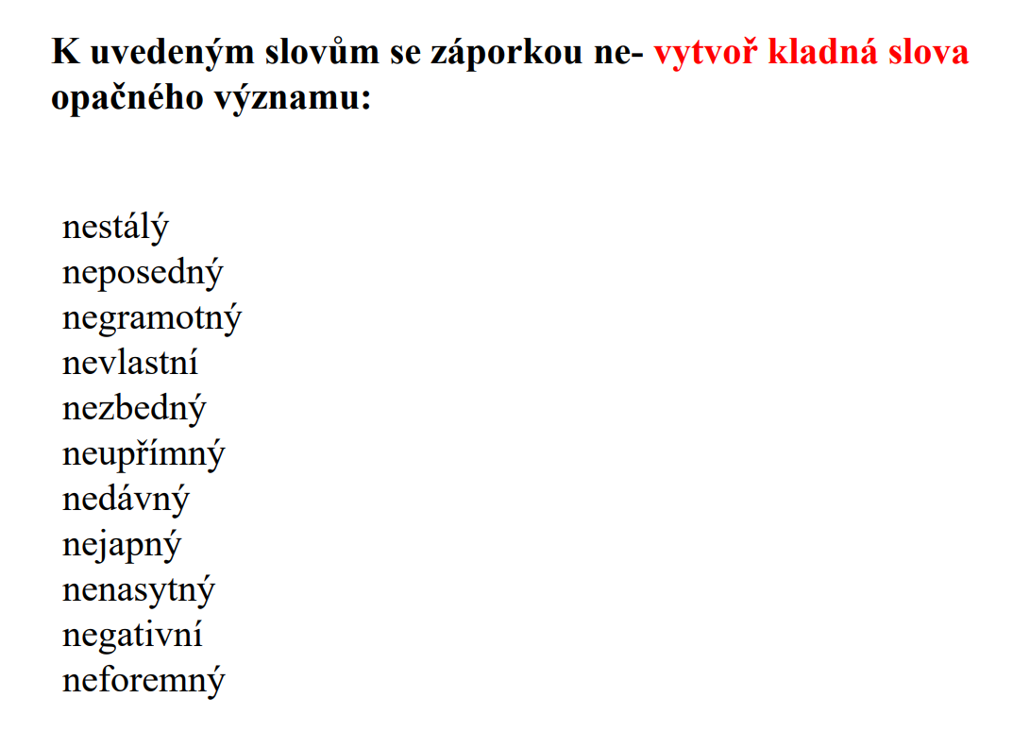

Slide 12
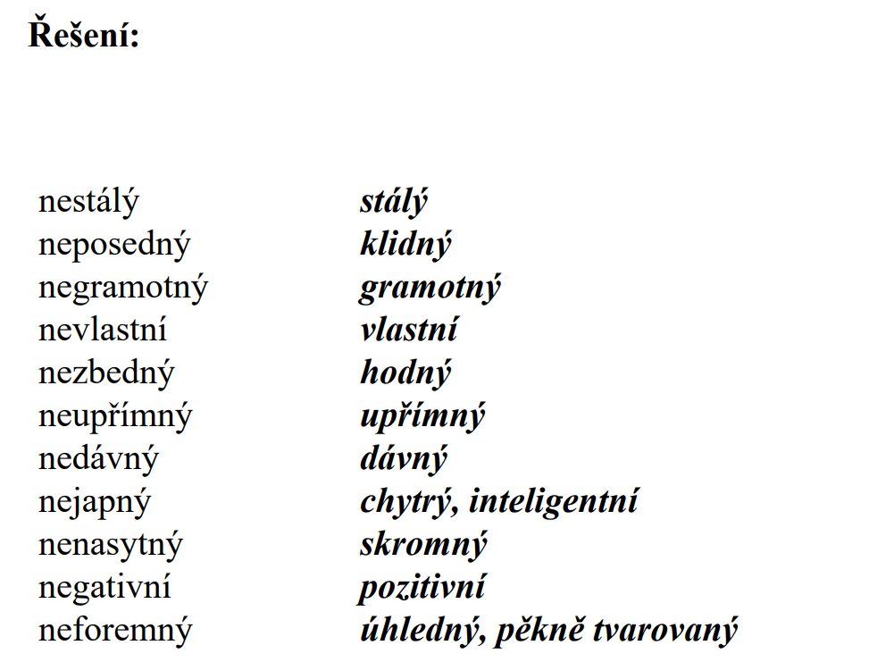

Slide 13
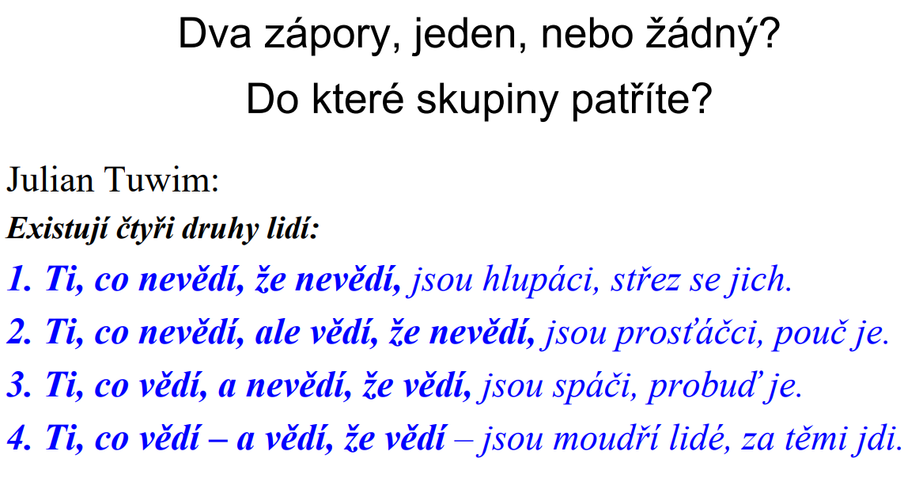
Dnes si vyber místo hodnocení ☺

